Slide 1

CNN 이용한 차량 분류
뺑소니 차량 식별
25. 01. 02
데이터엔지니어링 33기

Slide 2
CNN 차량 분류
Contents
팀원소개
주제 선정 배경
데이터 수집 및 전처리
사용 모델
기대효과
데이터엔지니어링33기

Slide 3
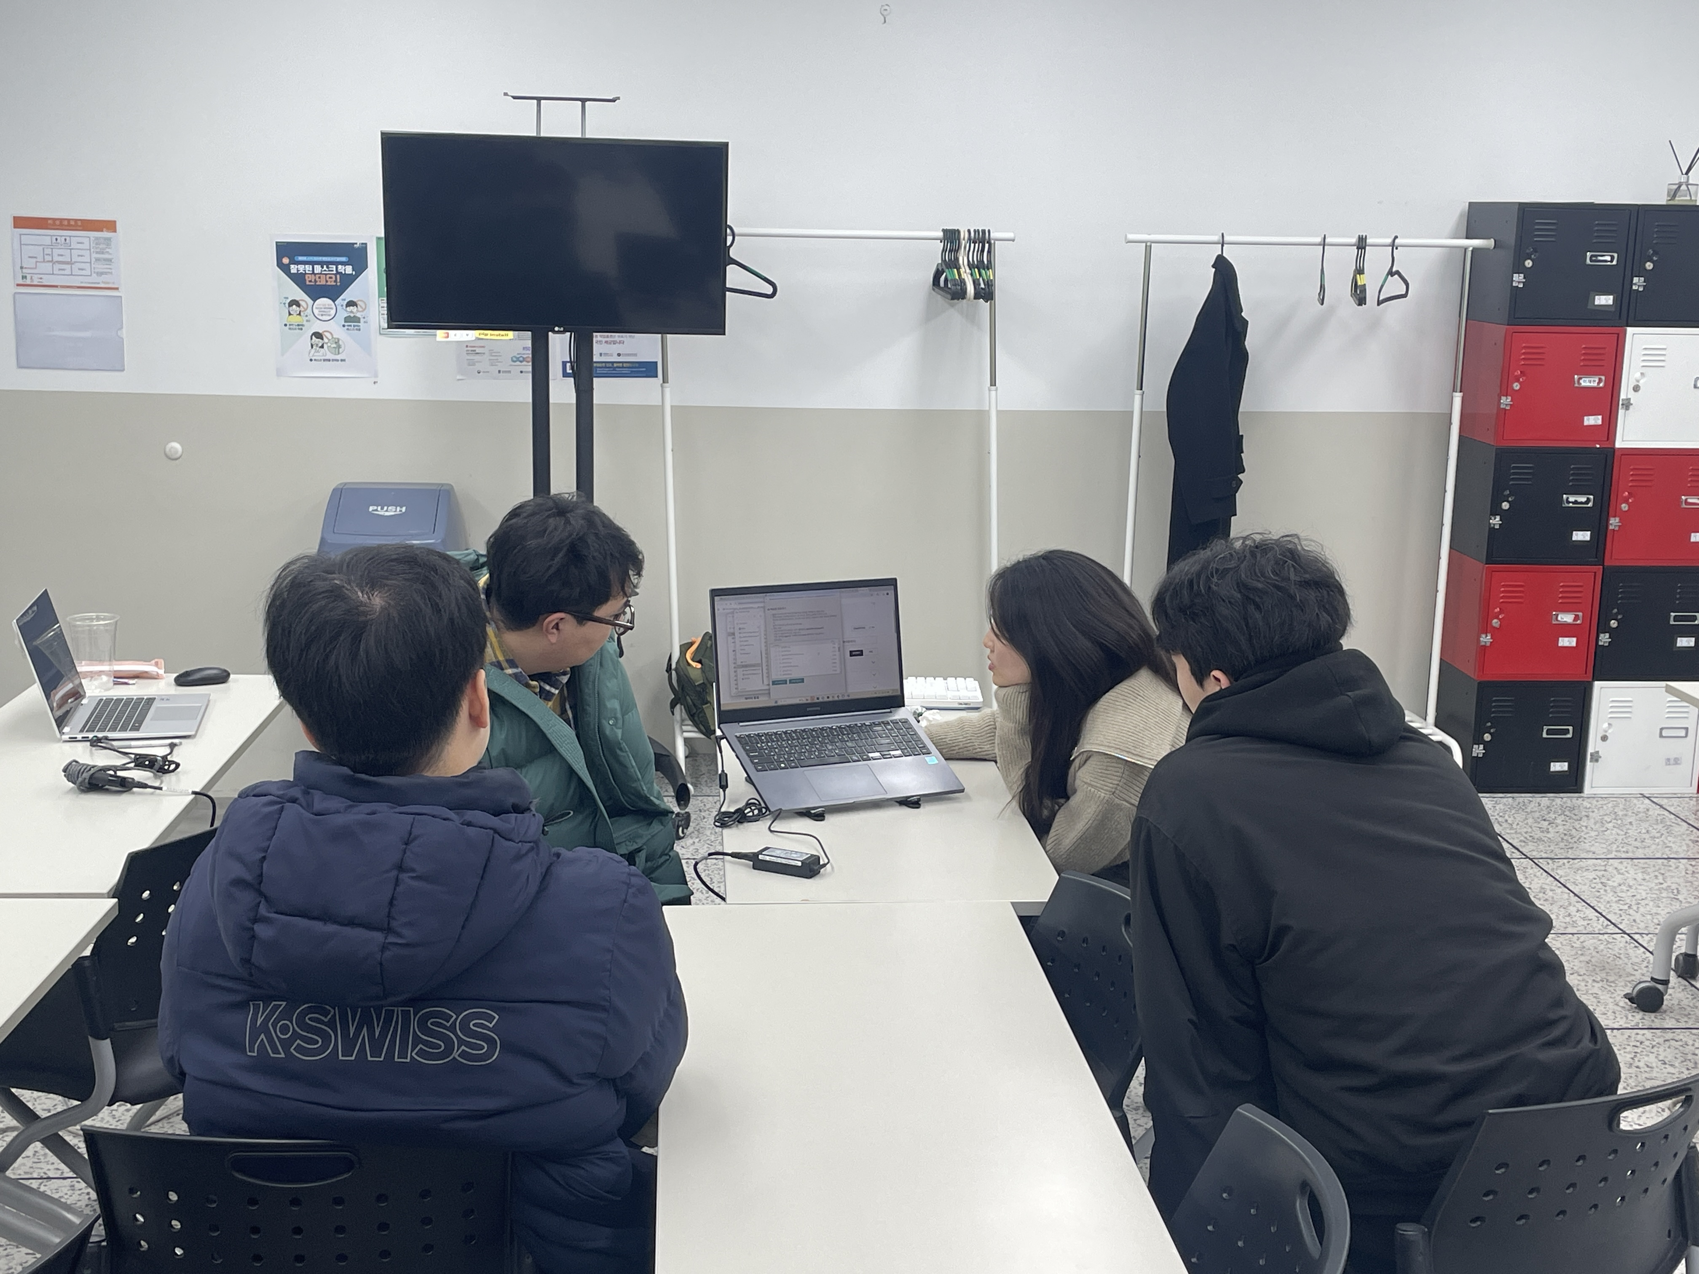
CNN 차량 분류
팀원 소개
장인 : 유미라
InceptionV3
EfficientNetB1
팀장 : 진현석
MobileNet
Xception
에이스 : 최동현
VGG 16
에이스 : 오현옥
ResNet

Slide 4
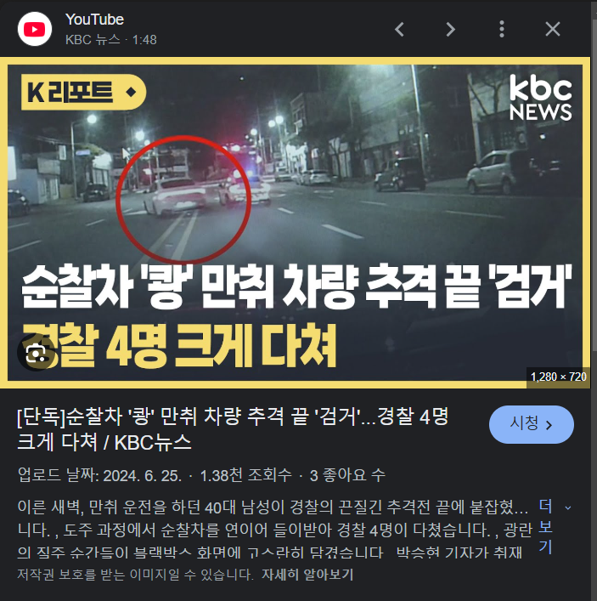
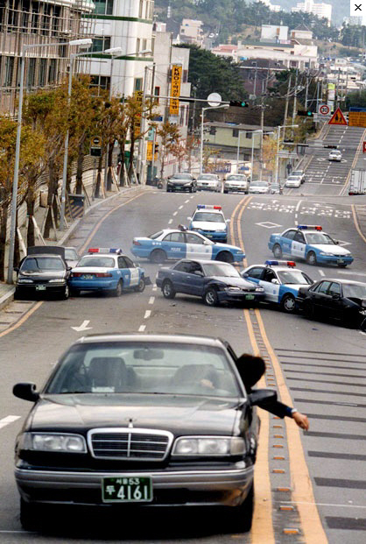
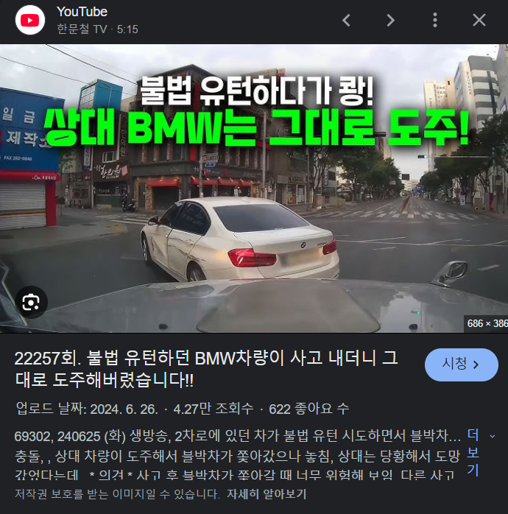
CNN 차량 분류
주제 선정 배경

Slide 5
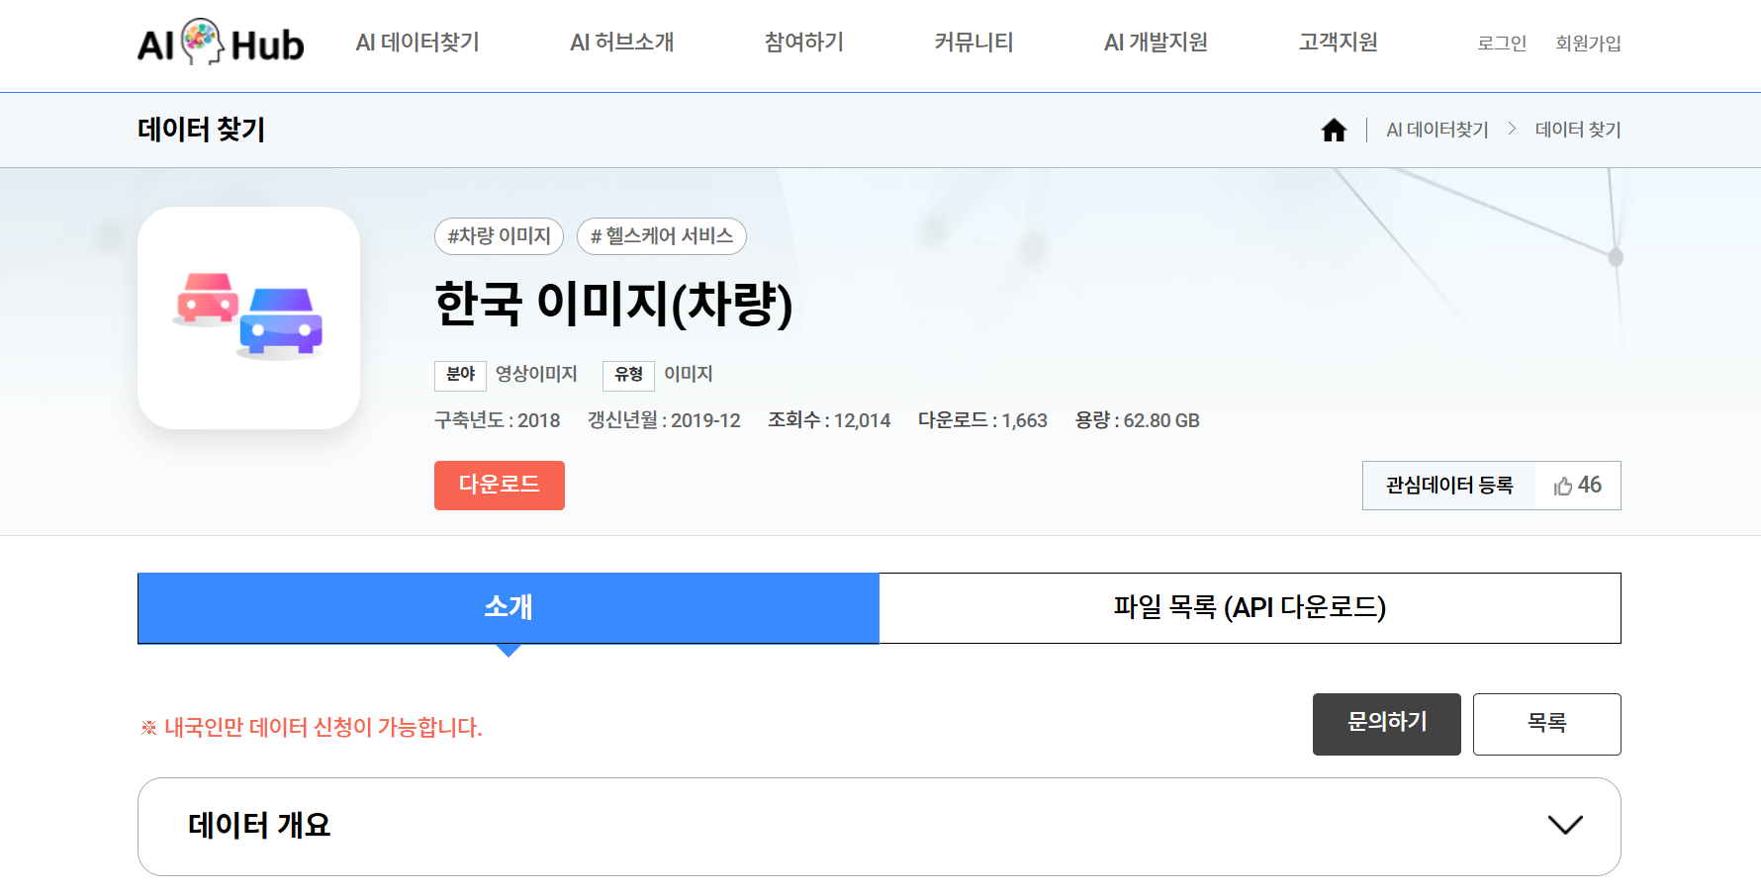
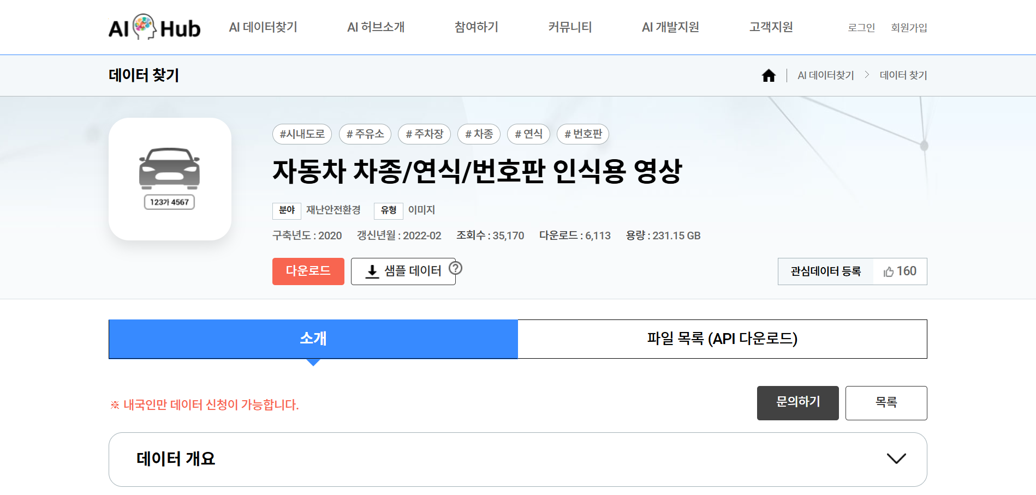
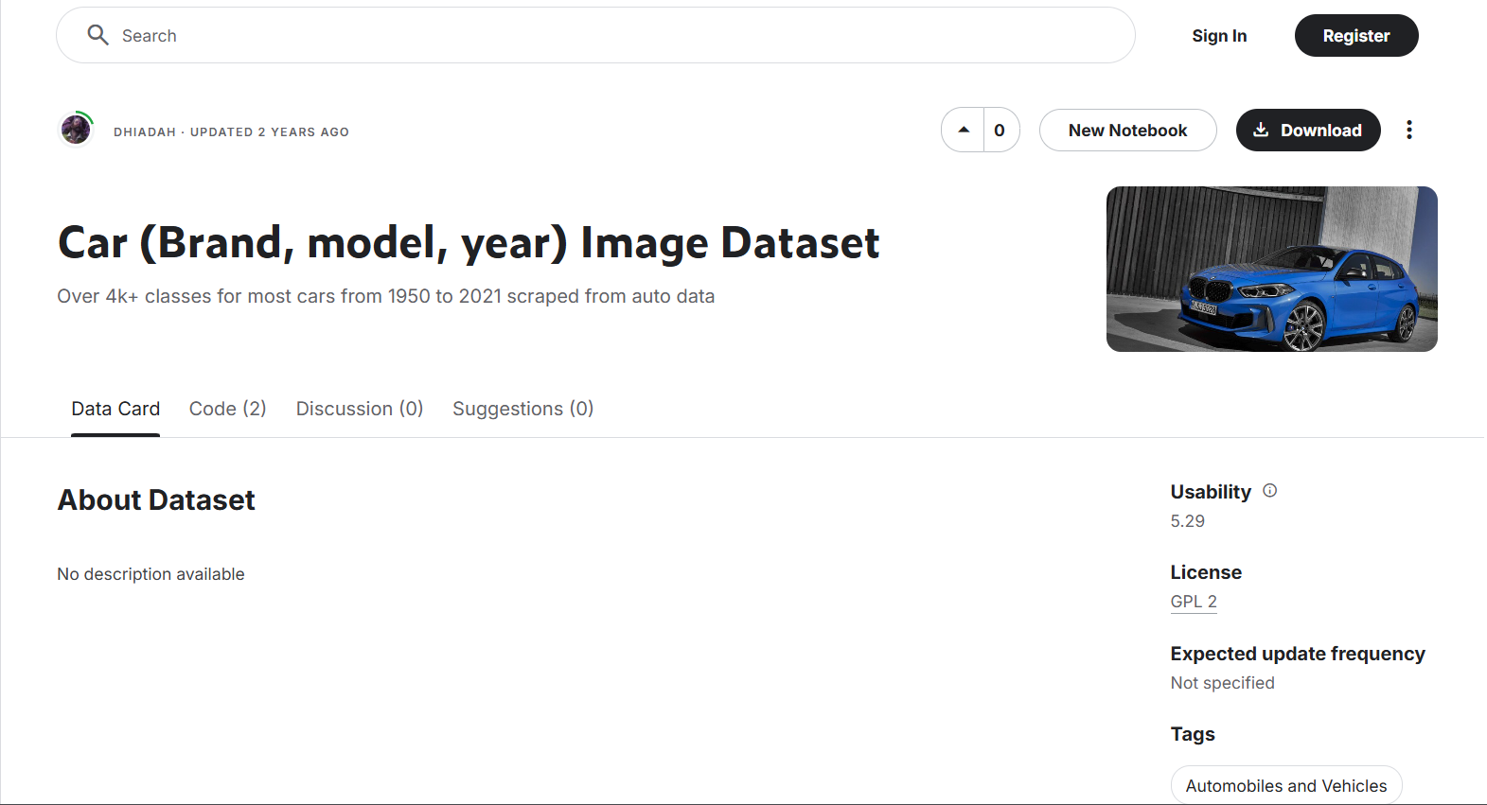
CNN 차량 분류
데이터 수집 및 전처리
데이터셋 용량이 너무 큼
✔️국산차 위주의 데이터 구성과, 적절한 크기의 데이터로
활용하기에 적합하다 판단하여 선택
연도가 너무 세분화 되어있고 , 외제차 위주로
데이터가 구성되어 있어 활용이 어려울것으로 판단

Slide 6
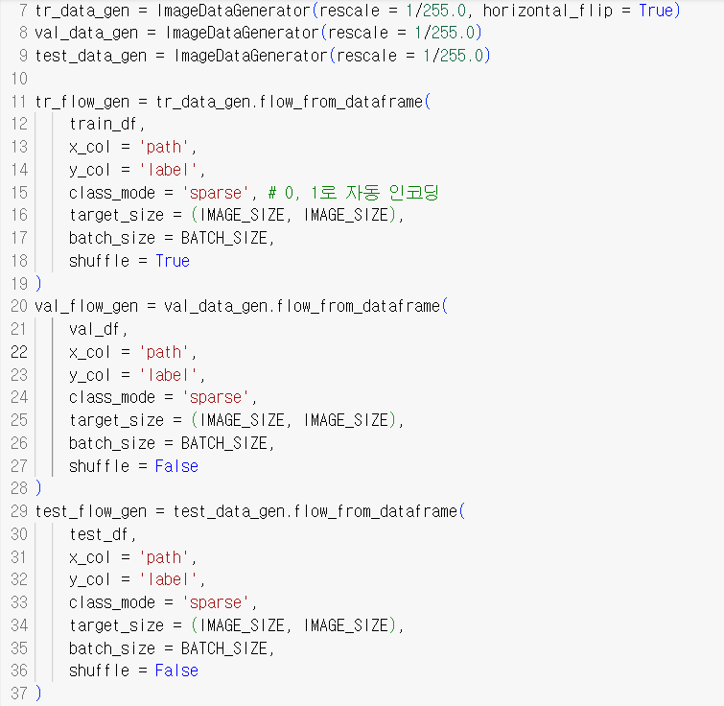
CNN 차량 분류
데이터 수집 및 전처리
• SUV, Sedan, Truck, Van 네가지 라벨로 분류
• train 데이터 train, validation으로 나눔
• 사용하는 모델에 따라 input size 맞춤
• ImageDataGenerator 사용하여 스케일링
데이터증강 | Dropout | learning rate | callback patience | epoch
Shuffle = True | 0.5 | ‘adam’(0.001) | EarlyStopping=5 ReduceLROnPlateau=3 | 15

Slide 7
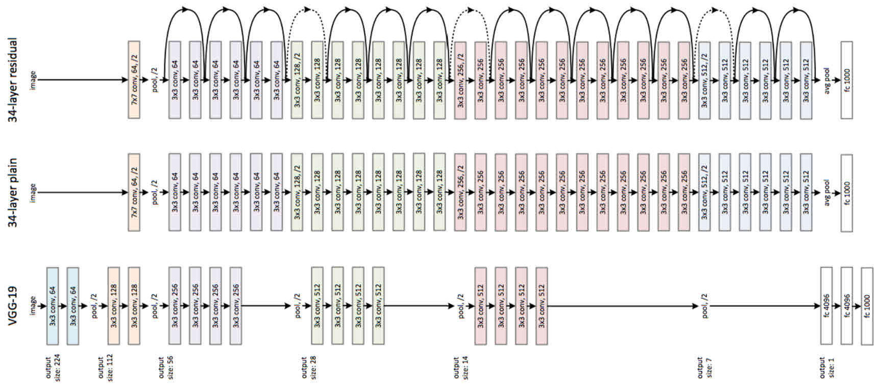
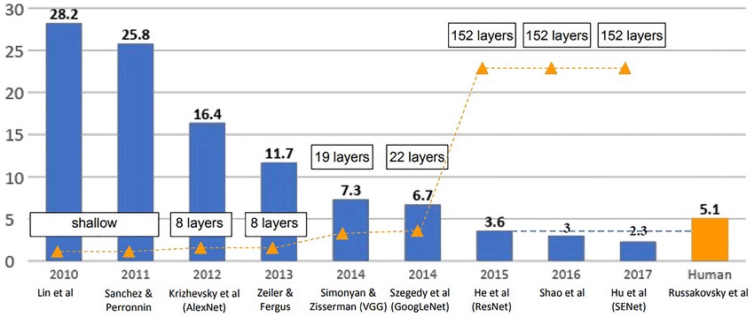
CNN 차량 분류
사용 모델 - ResNet
VGG-19의 구조를 뼈대로 하며 컨볼루션 층들을 추가해서 깊게 만든 후에, shortcut들을 추가시킨 모델
34층의 ResNet과 거기에서 shortcut들을 제외한 버전인 plain 네트워크의 구조
VGG 이후 더 깊은 네트워크에 대한 연구가 늘었으나, 네트워크가 깊어질수록 성능이 저하되는 문제가 발생함

Slide 8
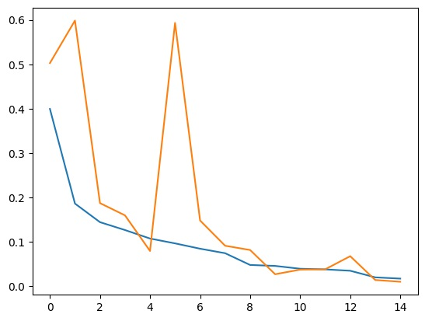
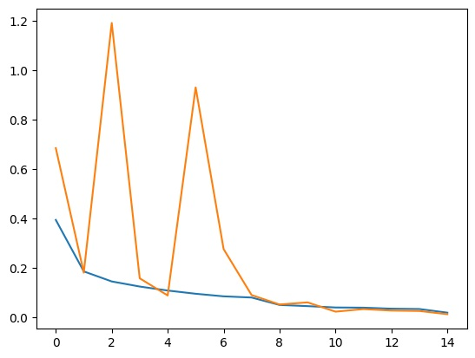
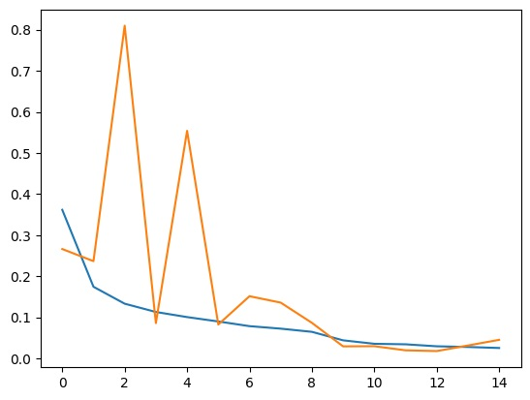
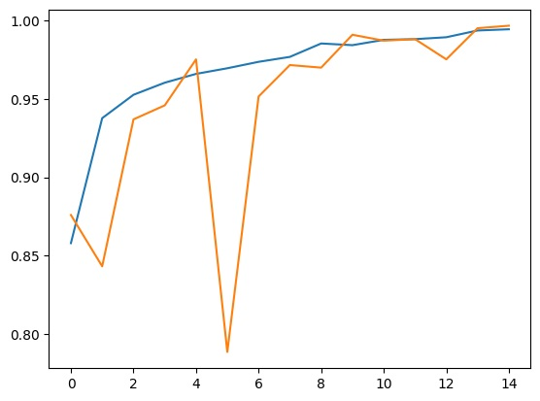
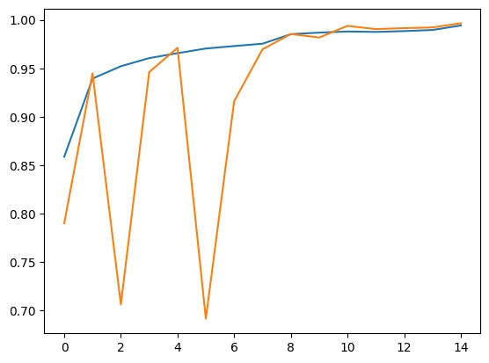
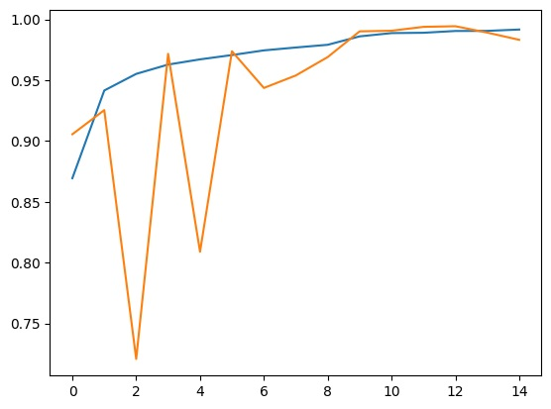
CNN 차량 분류
학습 결과 - ResNet
Base
Dropout =0.3
Dense = 1024
Loss | Accuracy
0.0153 | 0.9954
Loss | Accuracy
0.0199 | 0.9937
Loss | Accuracy
0.0250 | 0.9924

Slide 9
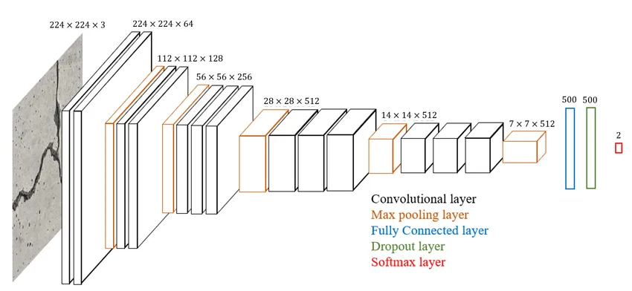
CNN 차량 분류
사용 모델 - VGG16
224x224 input size
3x3 일괄 필터
단순한 구조
다양한 이미지 데이터셋에서 우수한 분류 및 특징 추출 성능
* Augmentation : Shuffle=True,
rotation_range=30,
zoom_range=0.2,
width_shift_range=0.2,
height_shift_range=0.2,
shear_range=0.2,
fill_mode='nearest'

Slide 10
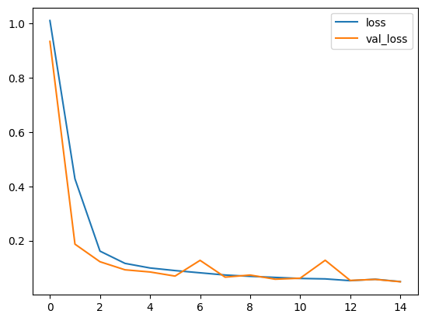
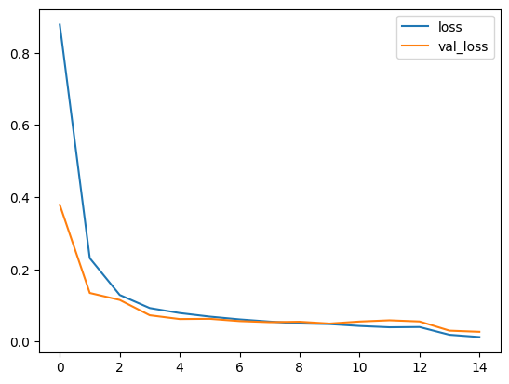
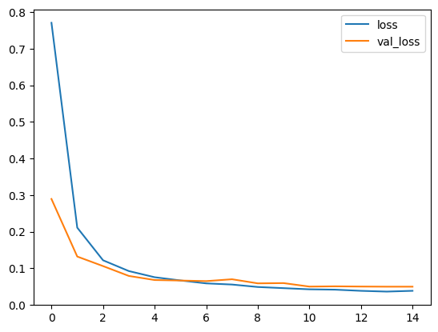
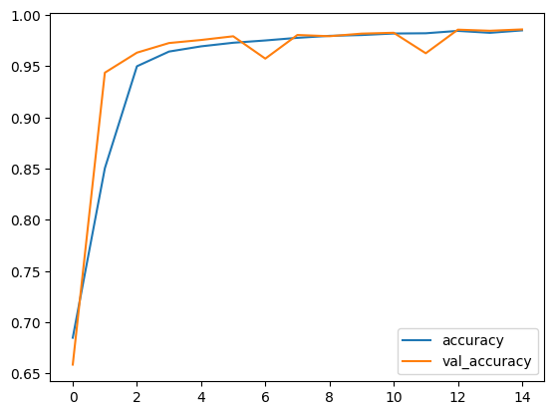
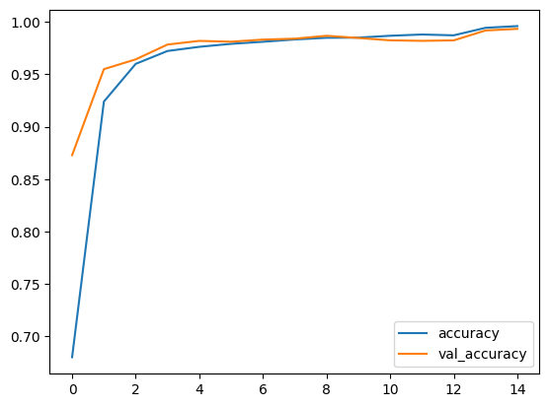
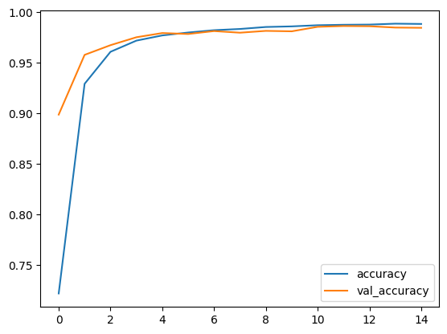
CNN 차량 분류
학습 결과 - VGG16
Base
Batch_size = 128
Augmentation
Loss | Accuracy
0.0736 | 0.9786
Loss | Accuracy
0.0880 | 0.9794
Loss | Accuracy
0.0897 | 0.9781

Slide 11
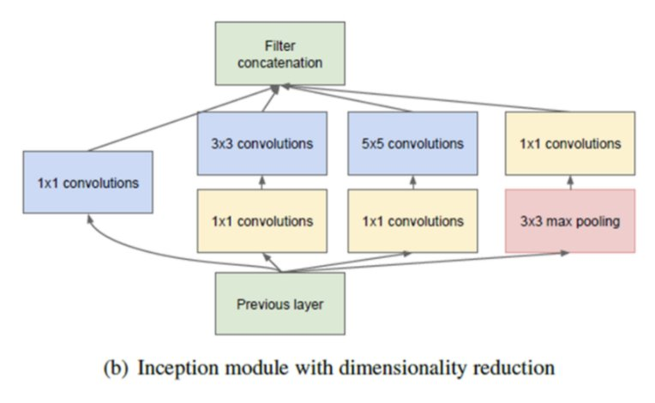
CNN 차량 분류
사용 모델 - InceptionV3
여러 크기의 필터(1x1, 3x3, 5x5)를 동시에 적용하여 자동차 데이터셋의 이미지 패턴을 작은 부분부터 큰 부분까지 학습하여 종류 별 특징을 효과적으로 구분할 수 있음

Slide 12
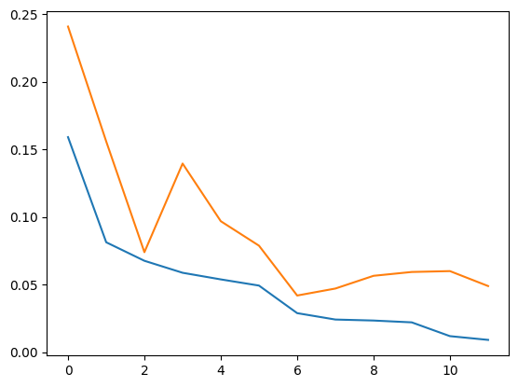
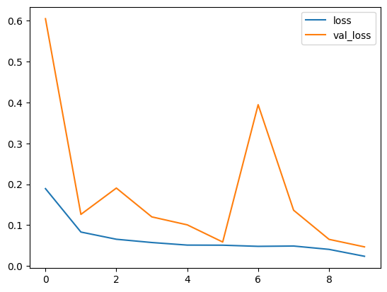
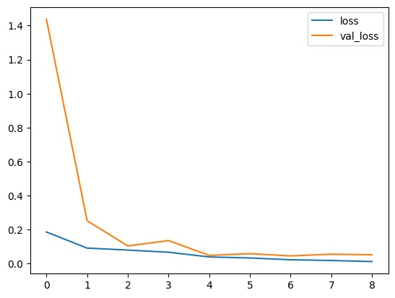
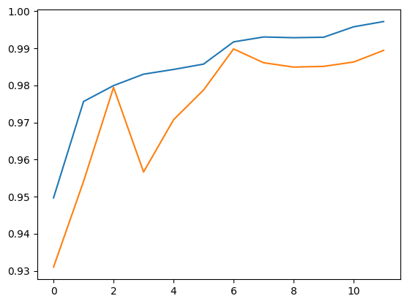
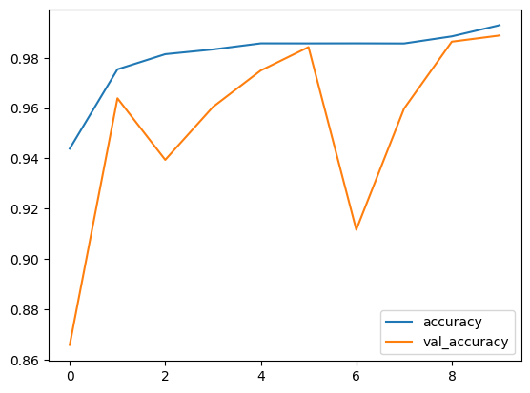
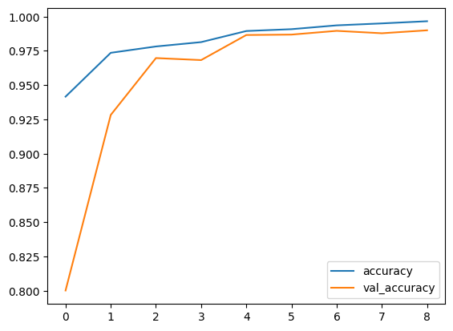
CNN 차량 분류
학습 결과 - InceptionV3
Base
Roatation_range=30
Augmentation
Loss | Accuracy
0.0462 | 0.9924
Loss | Accuracy
0.0434 | 0.9892
Loss | Accuracy
0.048 | 0.987

Slide 13
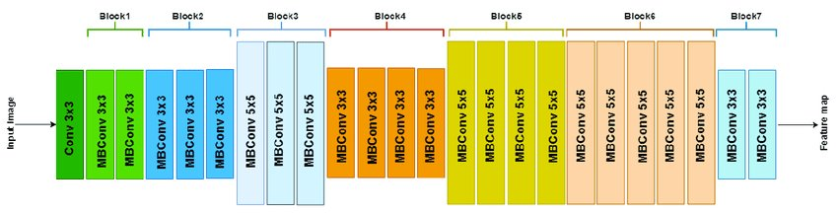
CNN 차량 분류
사용 모델 - EfficientNetB1
모델 크기와 성능 간의 균형을 잘 맞춘 모델
작은 모델일수록 빠르지만 성능은 다소 떨어질 수 있음. 반대로 더 큰 모델일수록 높은 정확도를 제공하지만, 계산 자원과 학습 시간이 많이 소요
B1이 일반적인 이미지 분류에서 균형 잡힌 성능을 제공
데이터증강 | Dense | Dropout | learning rate | callback patience | epoch
Shuffle=True, rotation_range=30, zoom_range=0.2, width_shift_range=0.2, height_shift_range=0.2, shear_range=0.2, fill_mode='nearest' | 256 | 0.5 | 0.001 | EarlyStopping=5 ReduceLROnPlateau=3 | 15

Slide 14
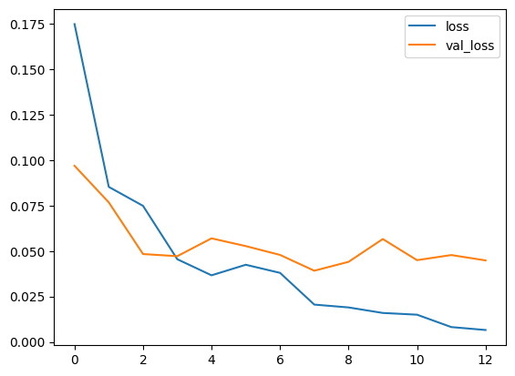
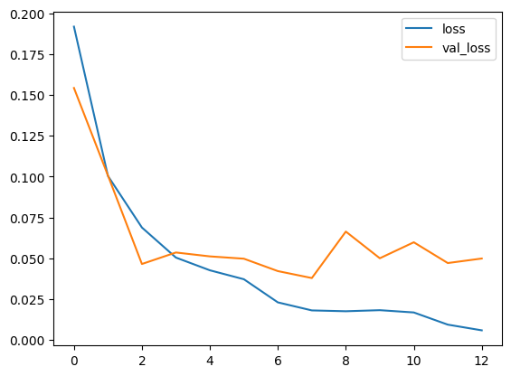
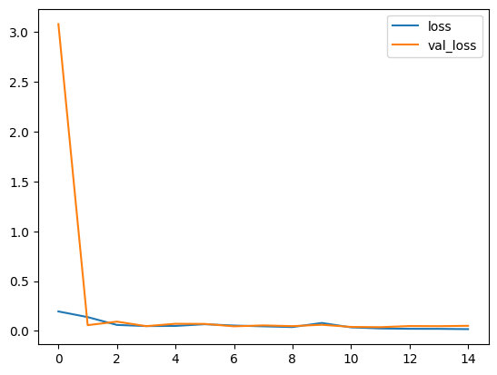
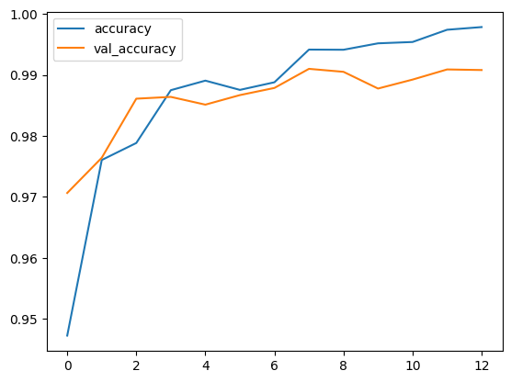
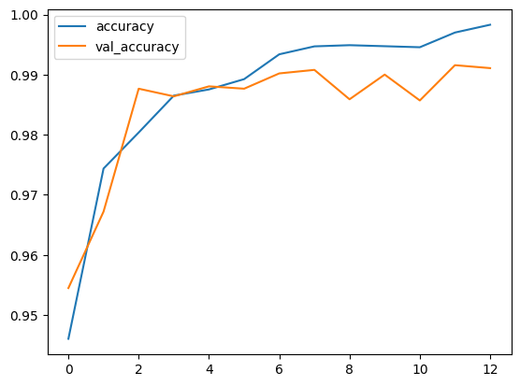
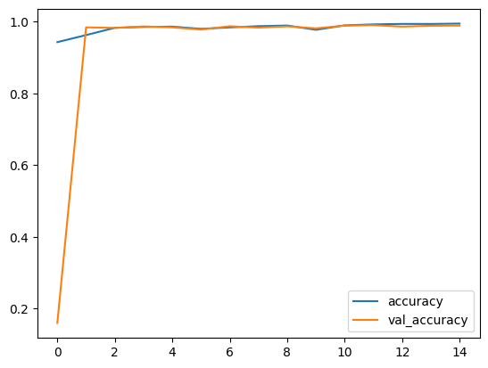
CNN 차량 분류
학습 결과 - EfficientNetB1
Base
Roatation_range=30
Augmentation
Loss | Accuracy
0.0404 | 0.9899
Loss | Accuracy
0.0417 | 0.9898
Loss | Accuracy
0.0345 | 0.9918

Slide 15
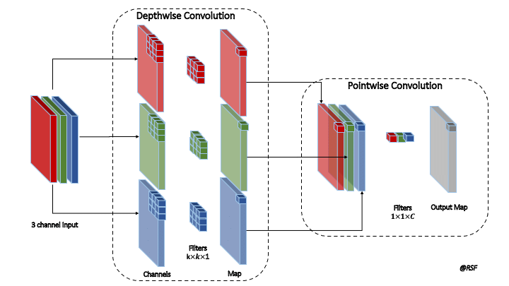
CNN 차량 분류
사용 모델 - MobileNet
모바일 및 임베디드 기기에서의 효율적인 딥러닝 모델을 위해 개발된 모델
심층별 분리 합성곱(Depthwise Separable Convolution)을 사용하여 연산량과 파라미터 수를 줄이며 경량 모델이지만, 정확도를 유지함

Slide 16
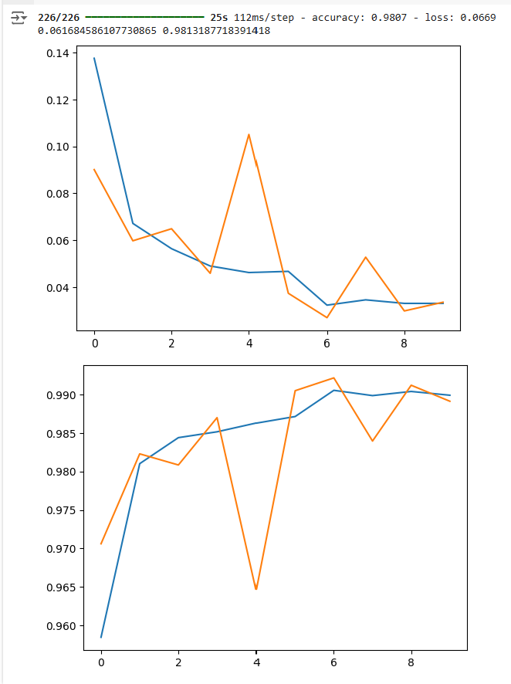
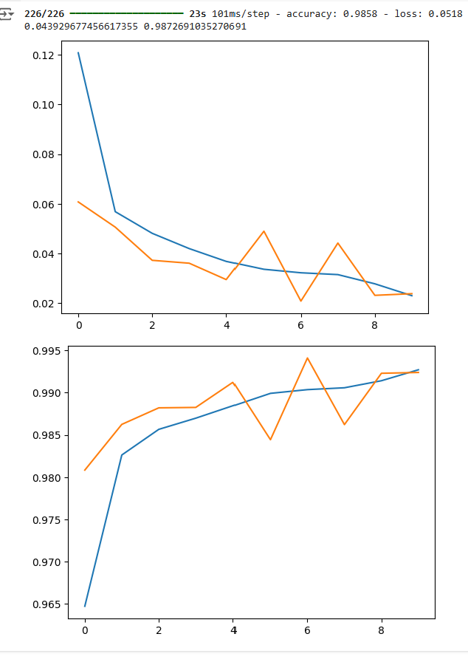
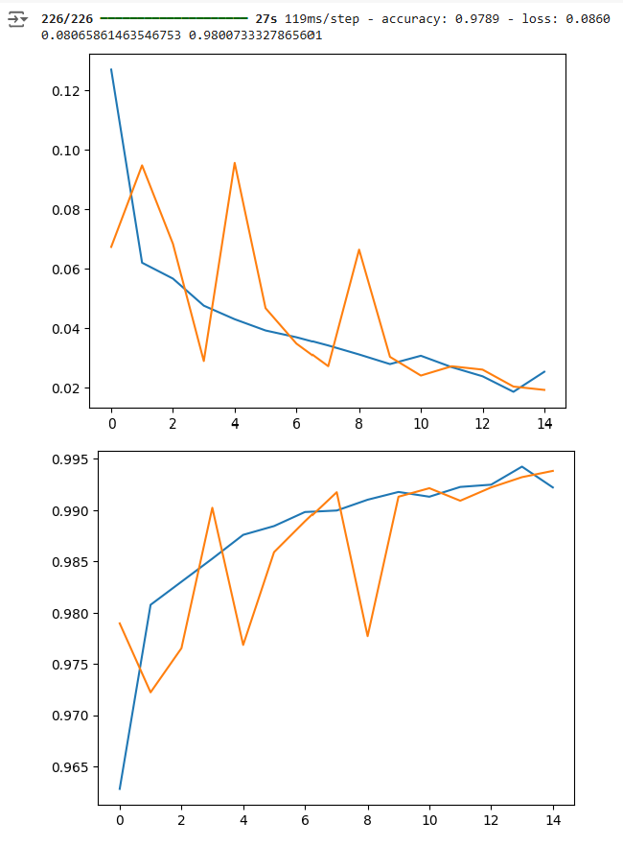
CNN 차량 분류
학습 결과 - MobileNet
Base
GlobalAveragePooling추가
Dense(1024) Layer 추가
Loss | Accuracy
0.0404 | 0.9899
Loss | Accuracy
0.0860 | 0.9789
Loss | Accuracy
0.0669 | 0.9807

Slide 17
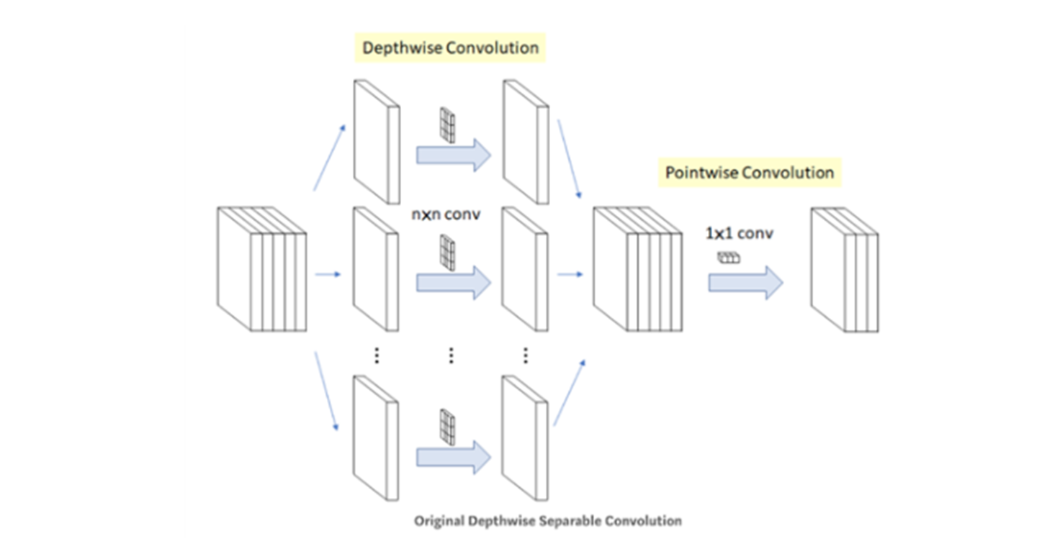
CNN 차량 분류
사용 모델 - Xception
• Inception 기반 Depthwise Separable Convolution을 참고하여 수정한 모델
• Inception과의 차이를 보기 위해 선정

Slide 18
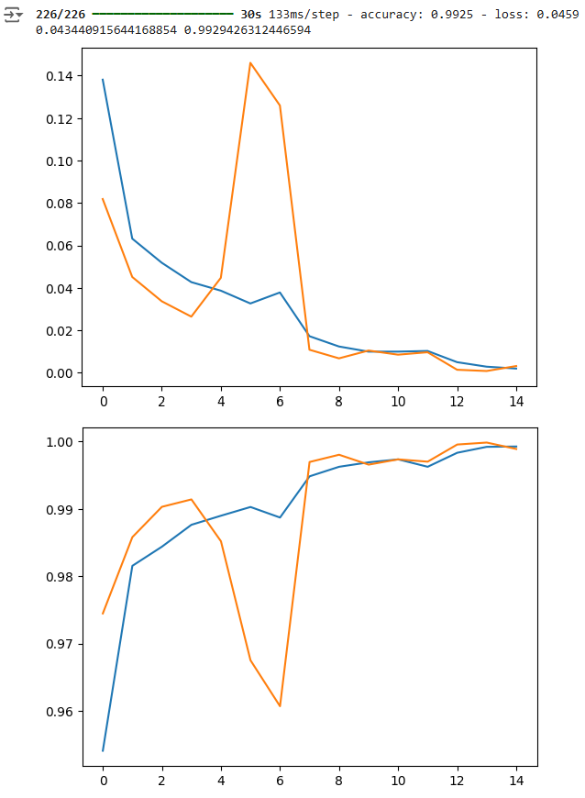
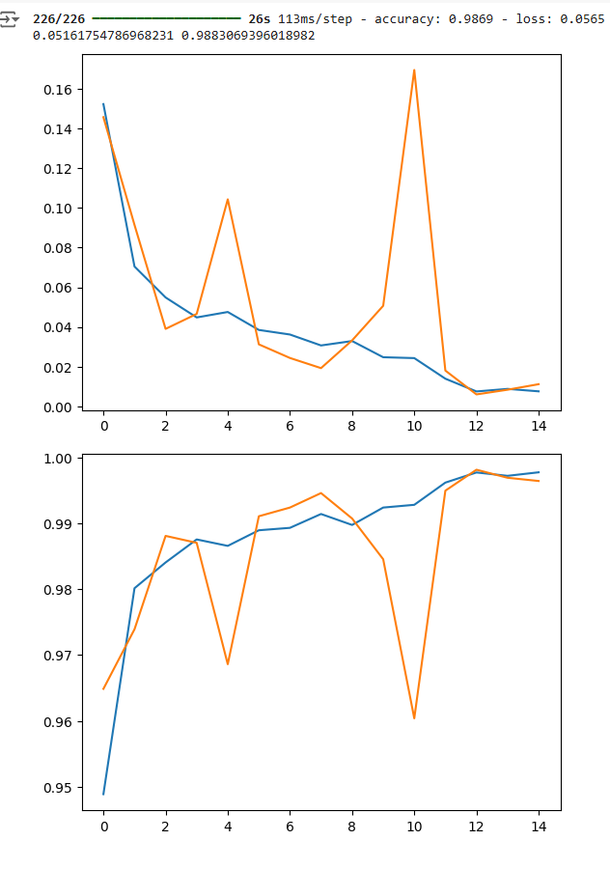
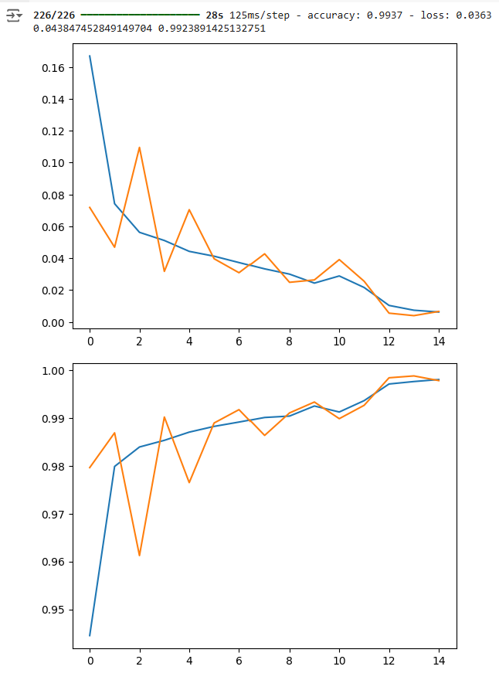
CNN 차량 분류
학습 결과 - Xception
Base
GlobalAveragePooling추가
Dense(1024) Layer 추가
Loss | Accuracy
0.0459 | 0.9925
Loss | Accuracy
0.0565 | 0.9869
Loss | Accuracy
0.0363 | 0.9937

Slide 19
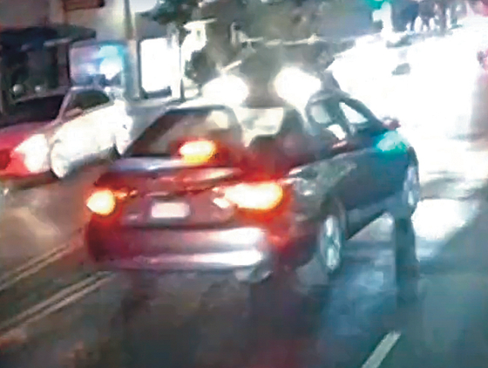
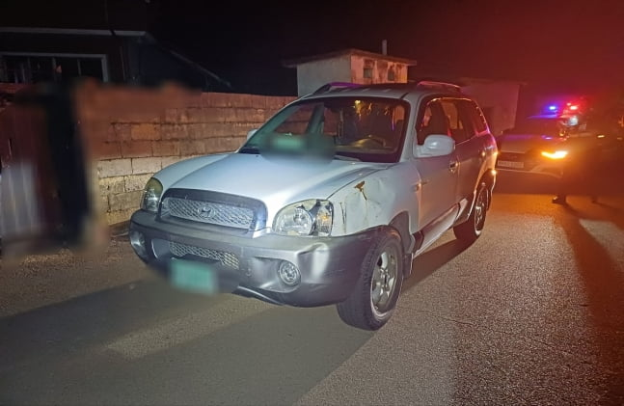
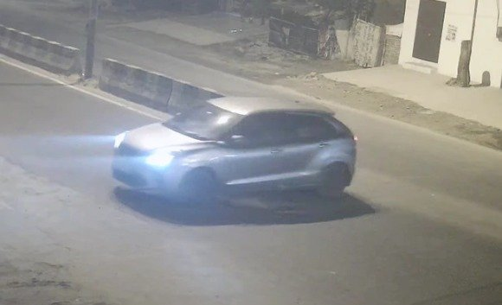
CNN 차량 분류
기대 효과
전국에 있는 방범용 CCTV로 차량(차종/모델)을 식별하여, 뺑소니 차량을 식별할 수 있는 정보를 갖출 수 있음
특정 건물/주차장을 출입하는 차량에 대한 정보에 차종/모델에 대한 정보 식별 가능
방범용 CCTV, 차량 번호판 인식 CCTV 등에 임베디드 장치와 소프트웨어를 추가하여 보다 폭 넓은 정보를 기록/저장할 수 있음
뺑소니 차량이 식별될 수 있다는 사회적 인식을 통해 뺑소니 사고 건수를 획기적으로 낮출 수 있는 사회적 인식 전환에 기여할 수 있음

